Slide 1
Processamento de Streaming
Guilherme Fagotti 11321ECP014
João Gomes 11611BCC043
Marilia Leal 11511BCC052
Rafael Morais de Assis 11511BCC020

Slide 2

Análise de dados em Streaming

Slide 3
História do Spark
A Spark foi criada por Matei Zaharia no AMPLab da Universidade da Califórnia em 2009
Em 2013, o projeto foi doado para a Apache Software Foundation e mudou sua licença para Apache 2.0. Em fevereiro de 2014, o Spark tornou-se um projeto Apache de nível superior.
Em novembro de 2014, a empresa dos fundadores da Spark, Databricks estabeleceu um novo recorde mundial em classificação em larga escala usando Spark.
A Spark teve mais de 1000 colaboradores em 2015, tornando-se um dos projetos mais ativos da Apache Software Foundation e um dos projetos de Big Data de código aberto mais ativos.

Slide 4
O que é o Spark Streaming?
Extensão da API Spark central
Perfeita integração a qualquer outro componente do Spark (MLlib e o Spark SQL )
Sistema de processamento de streaming dimensionável e tolerante a falhas
Suporta nativamente cargas de trabalho em lote e de fluxo (streaming)
Permite processamento em tempo real de várias fontes como Kafka,Flume e Amazon Kinesis

Slide 5
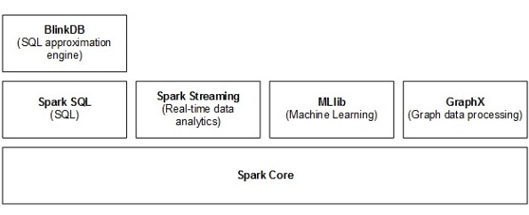
O Spark Streaming
A figura abaixo mostra como o Spark Streaming se encaixa no ecossistema geral do Apache Spark.

Slide 6
Diferencial
Recuperação rápida de falhas e erros
Melhor balanceamento de carga e uso de recursos
Combinação de dados de streaming com conjuntos de dados estáticos e consultas interativas
Integração nativa com bibliotecas de processamento avançadas (SQL, aprendizado de máquina, processamento de gráficos)

Slide 7
MapReduce
MapReduce é um modelo de programação surgido em 2004 num artigo publicado pela google para processar grande volume de dados de forma paralela e distribuída.
Ele funciona em duas etapas
1. Map: Mapeia os valores para pares <chave/valor> temporários
2. Sort and Shuffle: Agrupa os dados pelas suas chaves
3. Reduce: Processa cada um desses grupos gerando uma única saída
Sistemas como Hadoop e Spark utilizam oferecem esse modelo automaticamente como serviço. Assim, para um desenvolvedor, basta informar a função de map e reduce para seu problema que o framework é capaz de executar de forma distribuída e paralela.

Slide 8
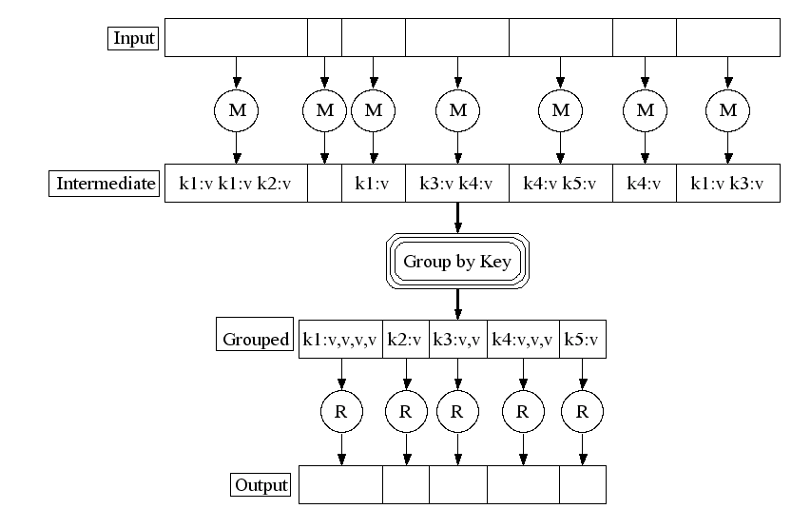
MapReduce

Slide 9
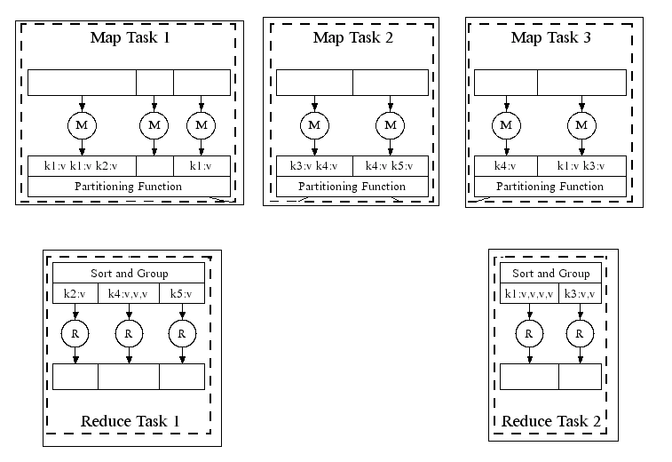
MapReduce

Slide 10
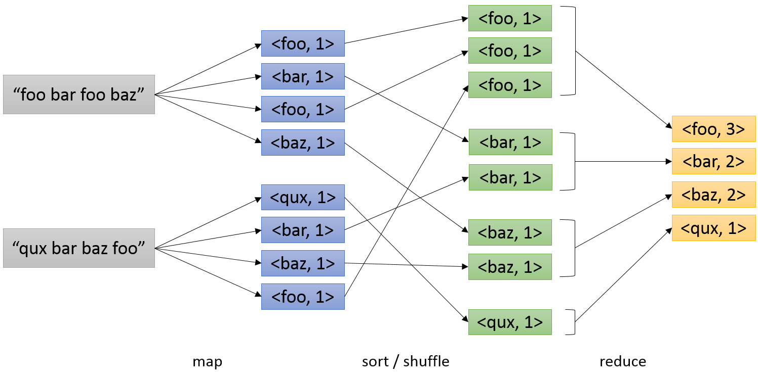
MapReduce
Exemplo: Contagem de Palavras

Slide 11
MapReduce no Spark: Comparação
Diferenciais com outros que utilizam MapReduce:
Funciona para várias linguagens: Java, Scala, Clojure, Python e R.
É mais versátil: oferece muito mais que somente map e reduce.
Funciona para diversas fontes de dados. Possui módulo exclusivo para ML (MlLib).
Não utiliza operação de IO durante o processamento (é dedicado a ser performático)
O MapReduce é ótimo para um processamento único, mas para fazer algo mais complexo, é necessário fazer vários map e reduce e isso é custoso.
Concorrentes: S4 ( Yahoo), Apache Storm, Apache Hive, Apache Kafka, Apache Flinck, Kinesis (Amazon), Apache Samza.

Slide 12
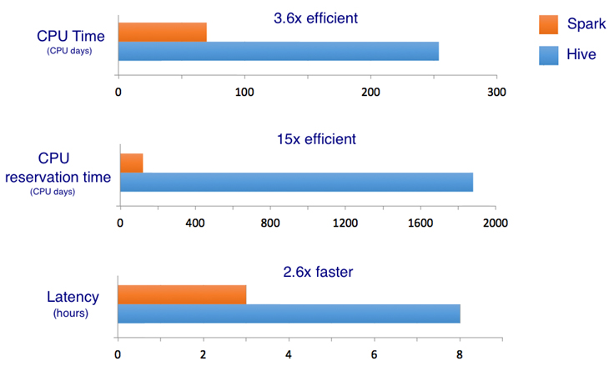
Case de comparação : Facebook
Mudança do sistema de análise de dados do Hive para o Spark

Slide 13
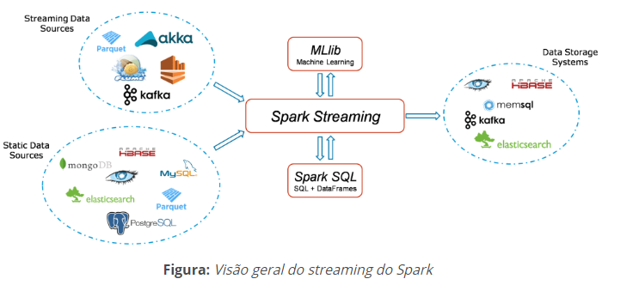
Funcionamento do Spark Streaming:

Slide 14
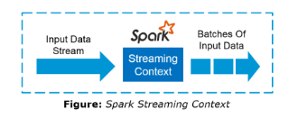
Streaming Context:
Consome um fluxo de dados no Spark.
Registra um DStream para produzir um objeto Receiver.

Slide 15
RDD
Forma de abstrair os dados.
Imagine o RDD como uma tabela em um banco de dados que pode guardar qualquer tipo de dados.
Os RDDs são imutáveis.
O RDD suporta dois tipos de operações:
Transformação: Não retornam um único valor, mas um novo RDD.
Algumas das funções de transformação são map, filter, flatMap, groupByKey, reduceByKey, aggregateByKey, pipe e coalesce.
Ação: Esta operação avalia e retorna um novo valor. Quando uma função de ação é chamado em um objeto RDD, todas as consultas de processamento de dados são computadas e o valor é retornado.
Algumas das operações de ação são reduce, collect, count, first, take, countByKey e foreach.

Slide 16
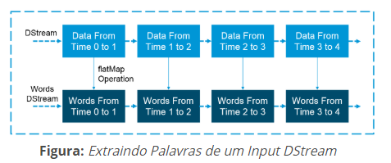
DStream
Discretized Stream;
Abstração básica fornecida pelo Spark Streaming;
Representa um fluxo de dados contínuos;
Um DStream é representado como uma sequência de objetos RDD.

Slide 17
Casos de uso
Outra vantagem de usar um framework para processamento de Big Data como o Apache Spark é que podemos combinar processamento em lote (batch processing) e processamento de streaming em um mesmo sistema. Também é possível aplicar algoritmos de aprendizado de máquina e para processamento de grafos do Spark nestes dados em streaming.
Ferramentas:
MLib
Spark Streaming
GraphX
Spark R

Slide 18
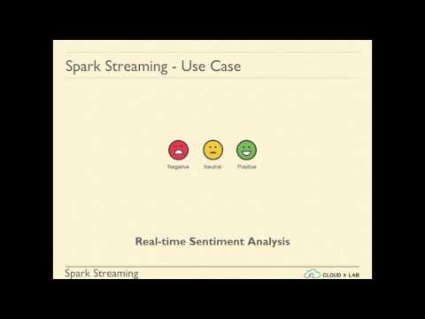
Casos de uso

Slide 19
Casos de uso
O Uber, a empresa por trás do serviço de compartilhamento de caronas, usa o Spark Streaming em seu pipeline Streaming de ETL contínuo para coletar terabytes de dados de eventos todos os dias sobre seus usuários móveis e com isto, é capaz de fazer análise de telemetria em tempo real.
A Pinterest, a empresa por trás da ferramenta de bookmarking visual, utiliza as tecnologias Spark Streaming, MemSQL e Apache Kafka para fornecer insights sobre como seus usuários estão envolvidos com os Pins em todo o mundo e em tempo real.
A Netflix usa o Kafka e o Spark Streaming para construir recomendações de filmes online e uma solução de monitoramento de dados em tempo real que processa bilhões de eventos recebidos por dia de diferentes fontes de dados.

Slide 20
Casos de uso - Trip Advisor
Processamento em paralelo de linguagem natural;
Uso de tags;
Perguntas são feitas aos clientes sobre suas estadias;
É criado um “banco de palavras” dos reviews;
A partir desse banco, tenta-se prever tags adequadas para cada hotel (auto-tagging)

Slide 21
Casos de uso - Trip Advisor
Três estágios:
Geração dos conjuntos de dados: Análise dos reviews e criação dos conjuntos de validação cruzada para cada tag;
Treinamento: Regularização dos parâmetros e treinamento dos modelos;
Aplicação: Leitura dos reviews para a memória, iterativamente classificando-os com as devidas tags e os importando para o Hive (data warehouse);
Apesar da leitura e processamento dos dados ser demorada, ela é feita só uma vez;

Slide 22
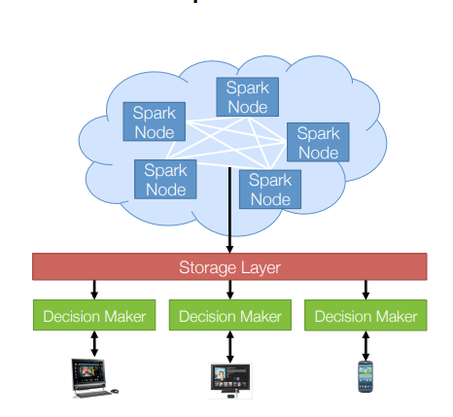
Casos de uso - Conviva
Monitoramento em tempo real de streaming de vídeo:
Verifica as condições da rede por meio de uma série de testes;
Otimização automática feita diretamente nos players de streaming;
Baixa latência;
Análises em tempo real, de tempos em tempos, ou histórica;

Slide 23
Casos de uso - Yahoo!
Personalização da página inicial:
Usa Hadoop YARN, para acessar dados e clusters;
Qual o interesse deste usuário?
A quais usuários esta informação pode ser útil?
Verifica cada nova notícia e cada clique dos usuários;
Substituição do algoritmo de Machine Learning:
C++ -> 15.000 linhas
Scala -> 120 linhas
30 minutos para rodar 100 milhões de samples

Slide 24
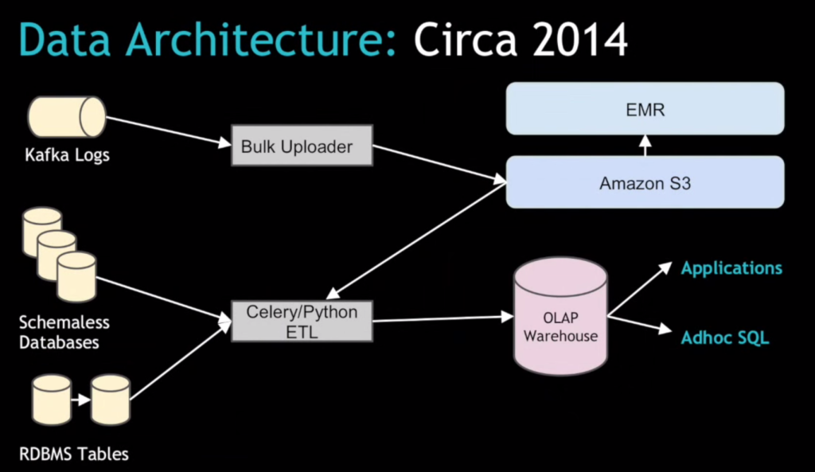
Casos de uso - Uber
Não escalável:
Dados processados pelo EMR, serviço da Amazon para processamento de Big Data;
Armazém de dados relacional;
Todos os dados em um único data center;

Slide 25
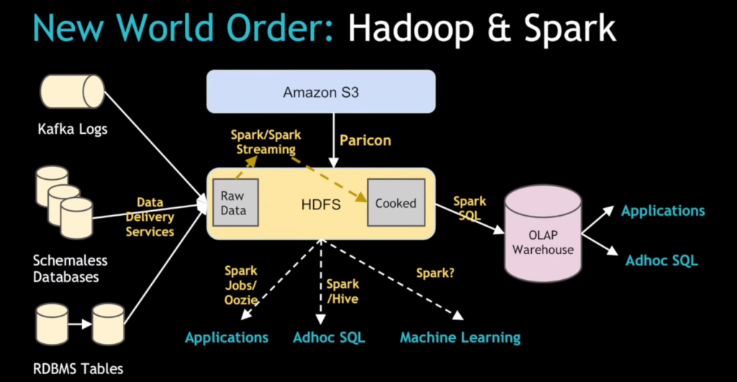
Casos de uso - Uber
streamIO:
Sistema recebe logs dos data centers locais;
Dado é recebido “cru”;
O sistema usa Spark SQL para converter JSON em Parquet.

Slide 26
Outros exemplos
Análise da cadeia de suprimentos (Supply chain analytics)
Operações de segurança e inteligência em tempo real para localizar ameaças
Plataforma de anúncio de leilões
Análise de vídeo em tempo real para auxiliar com as experiências personalizadas e interativas aos espectadores

Slide 27
Referências
https://spark.apache.org/docs/latest/streaming-programming-guide.html
https://www.infoq.com/br/articles/apache-spark-introduction/
https://en.wikipedia.org/wiki/Apache_Spark#History
https://databricks.com/sparkaisummit/north-america/sessions
https://www.infoq.com/br/articles/apache-spark-streaming/
https://www.datanami.com/2014/03/06/apache_spark_3_real-world_use_cases/
https://www.edureka.co/blog/spark-streaming/
http://www.univale.com.br/unisite/mundo-j/artigos/53_Mapreduce.pdf
http://web.cs.ucla.edu/~alitteneker/CS239/
https://www.tripadvisor.com/engineering/using-apache-spark-for-massively-parallel-nlp/
https://www.level-up.one/fb-ebay-apache-spark-level-up/
https://computerworld.com.br/2015/12/16/cinco-coisas-que-voce-precisa-saber-sobre-hadoop-e-apache-spark/

Slide 28
Referências
Artigo MapReduce - Google 2014:
https://ai.google/research/pubs/pub62
Fonte de Vídeos: DataBricks - Spark AI Summit
https://databricks.com/sparkaisummit/north-america/sessions
Outra fonte de vídeos
https://www.infoq.com/br/spark/

